Slide 1
Тестирующая система
Иосиф Дзеранов

Slide 2
Цель
Создать приложение для тестирования учеников

Slide 3
Функционал приложения
Ввода имени
Возможность пройти тестирование
Возможность перейти к предыдущему вопросу
Вывод результата

Slide 4
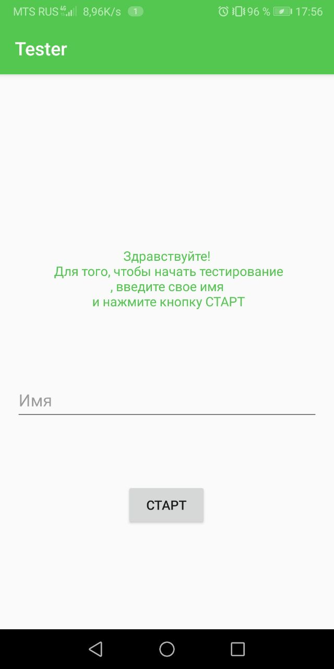
Ввод имени

Slide 5
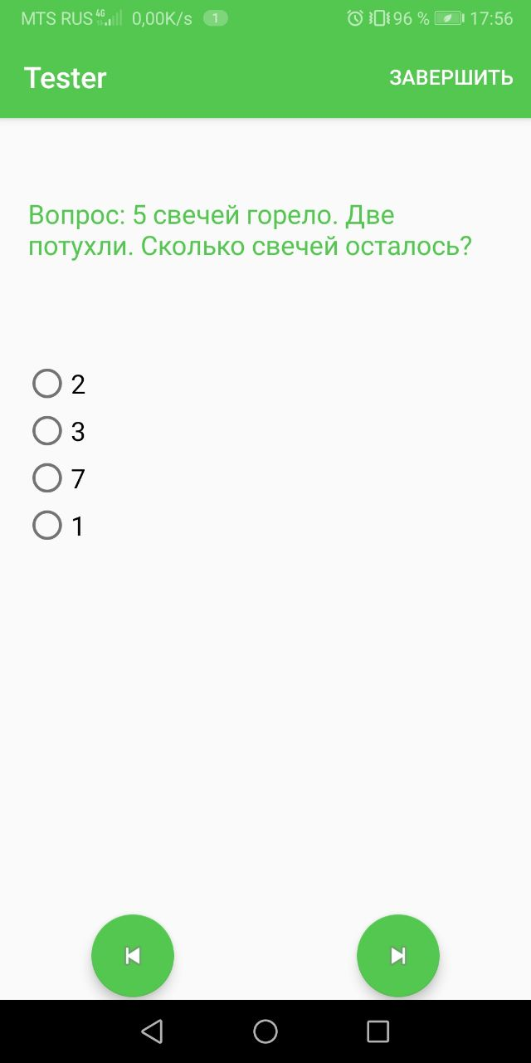
Прохождение тестирования

Slide 6

Прохождение тестирования

Slide 7
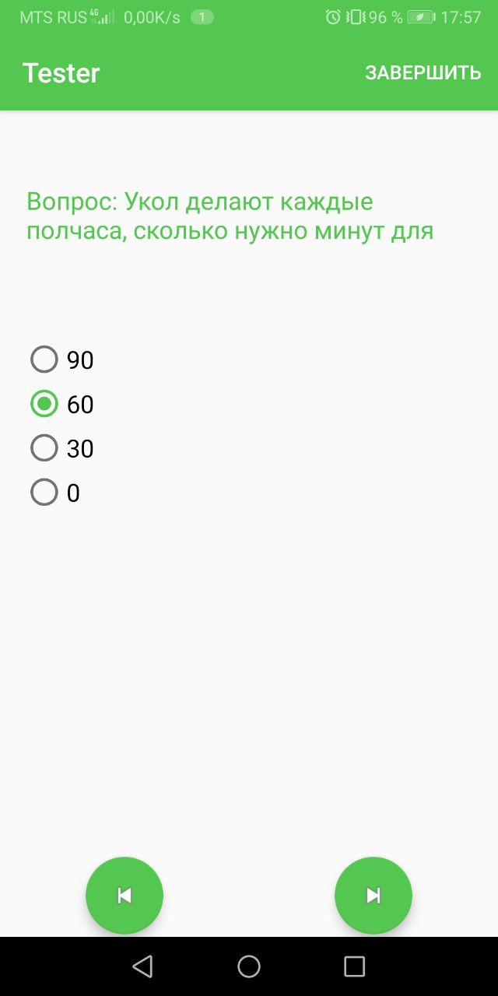
Прохождение тестирования

Slide 8
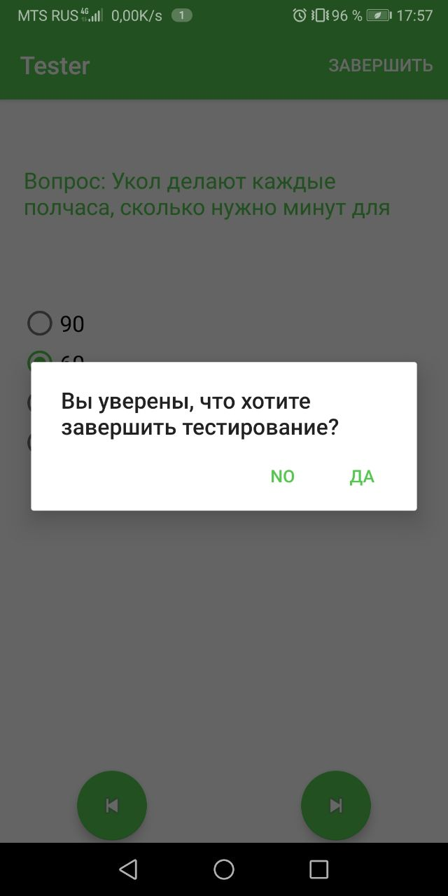
Конец тестирования

Slide 9
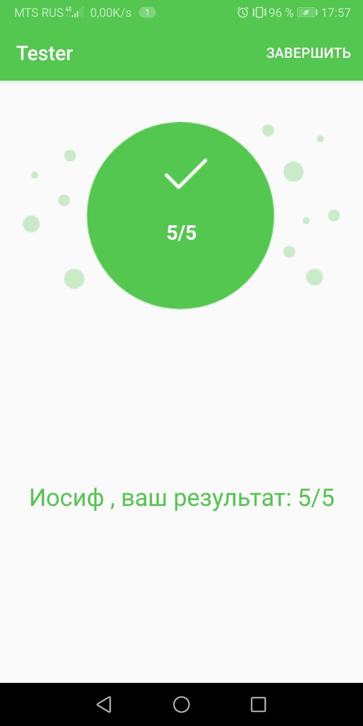
Страница результата

Slide 10
Спасибо за внимание

